Slide 1
Lab4.BMI計算

Slide 2
Outline
題目說明
建立一個新專案
UI設置
程式撰寫

Slide 3
題目說明
使用身高及體重來計算自己的BMI，新增RadioButton選擇性別，輸入身高及體重後，按下Button顯示BMI值。

Slide 4
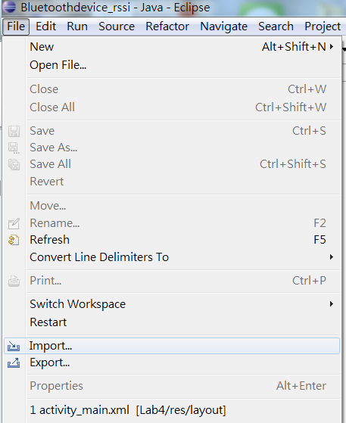
匯入已有的專案
開啟Eclipse選擇File ->Import ->Existing Code Into Workspace

Slide 5
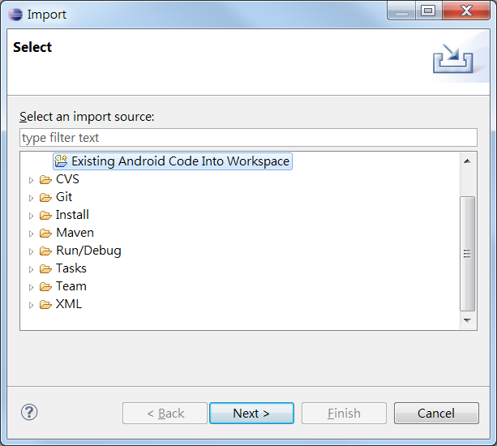
匯入已有的專案

Slide 6
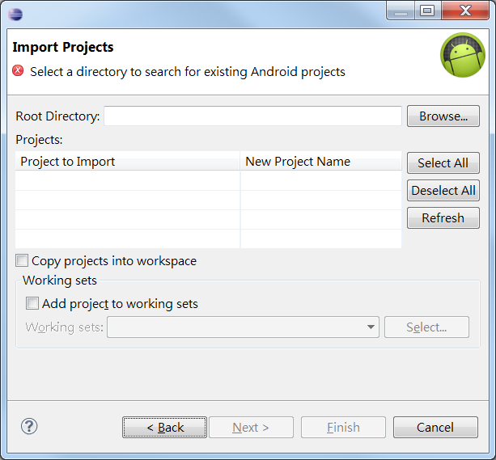
選擇專案

Slide 7
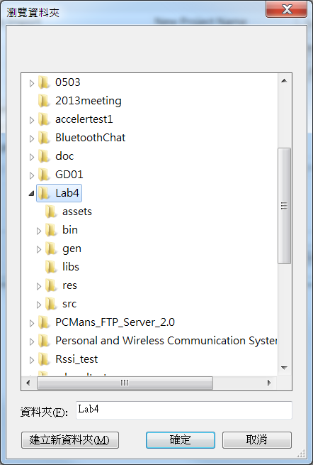
選擇專案

Slide 8
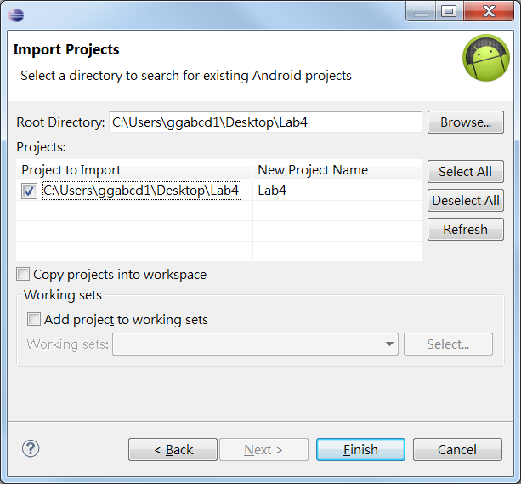
選定要匯入的專案

Slide 9
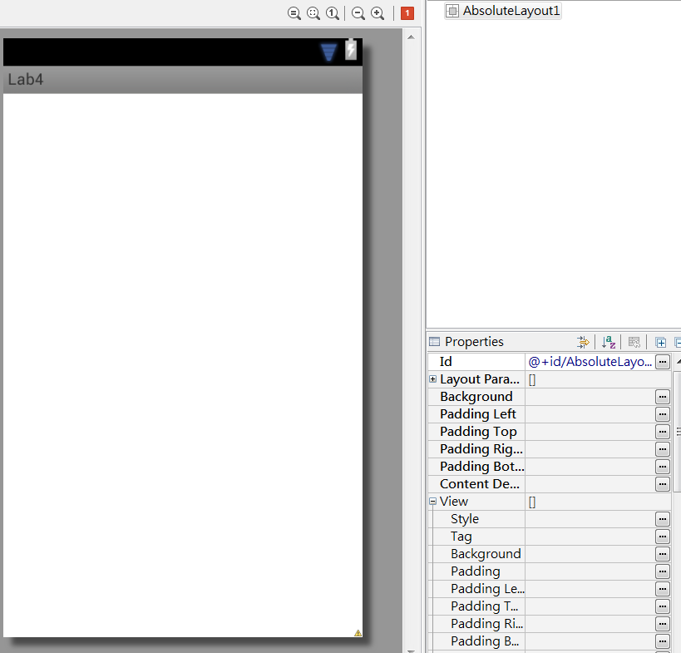
匯入後開啟/layout/activity_Main
此次使用AbsoluteLayout佈局

Slide 10
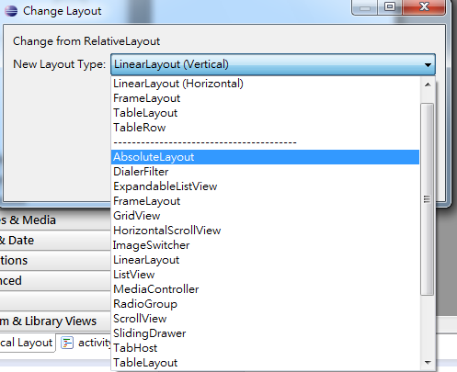
改變物件排列方式-絕對排序

Slide 11
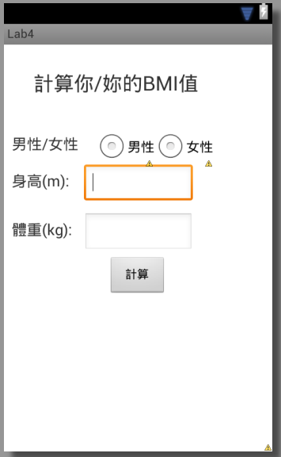
UI使用元件
TextView
Button
EditText
RadioGroup

Slide 12
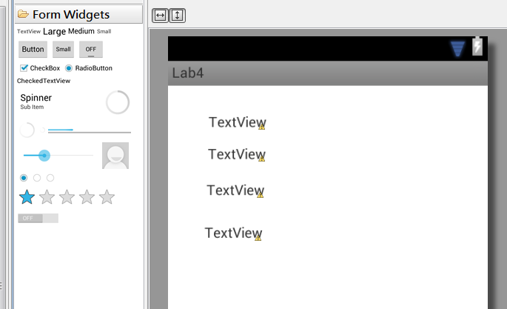
新增TextView 元件

Slide 13
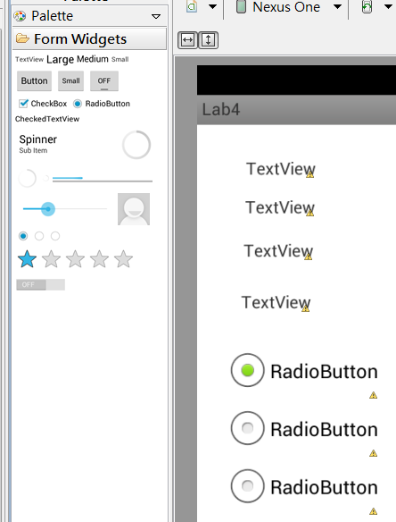
新增RadioGroup元件

Slide 14
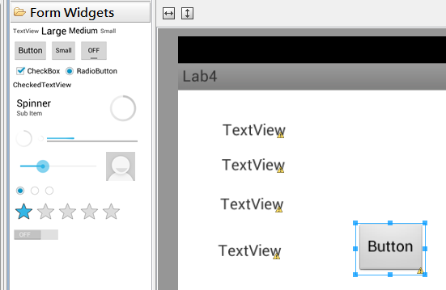
新增Button元件

Slide 15
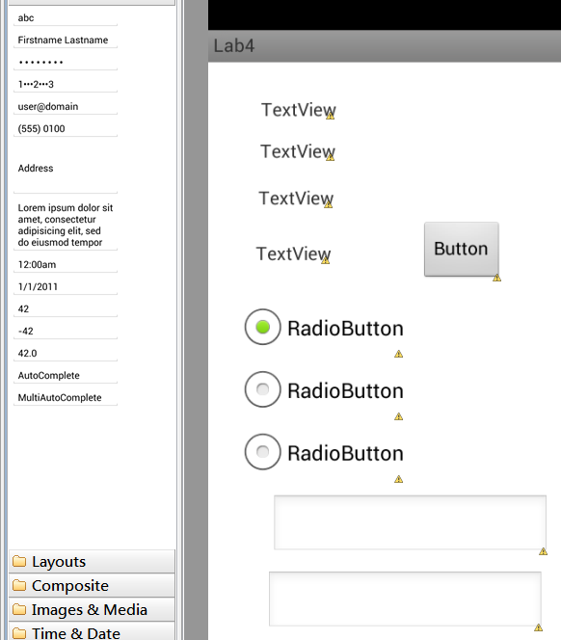
新增EditText元件

Slide 16
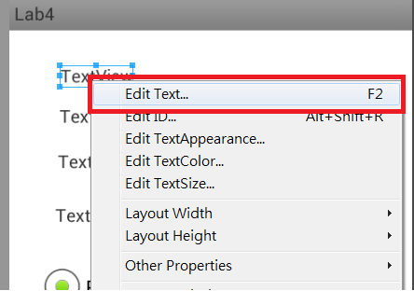
設定元件顯示文字

Slide 17
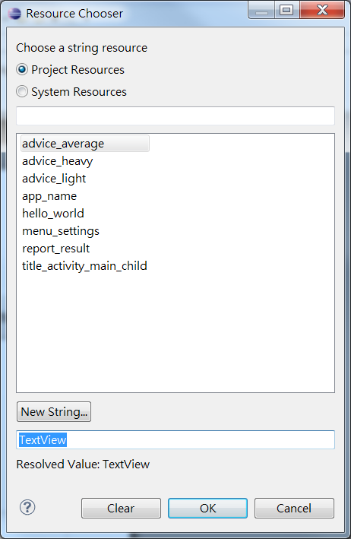
新增字串資料

Slide 18
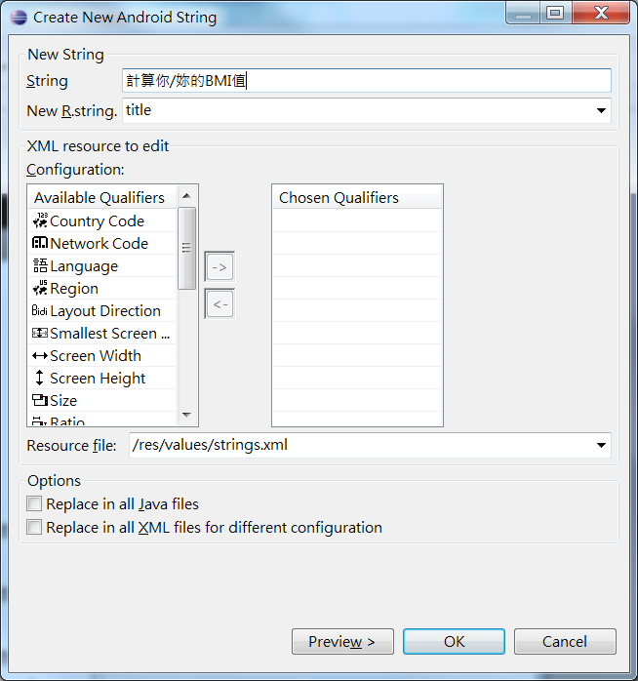
填入字串資料

Slide 19
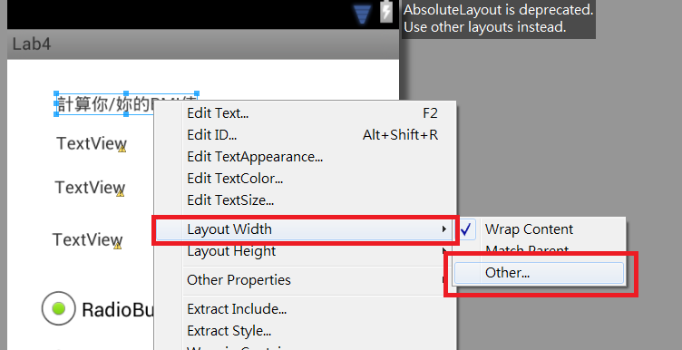
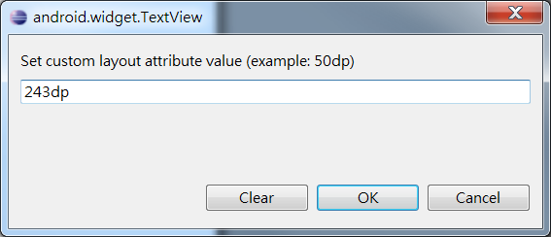
設定元件寬度

Slide 20
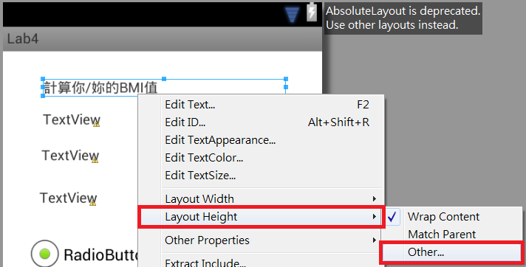
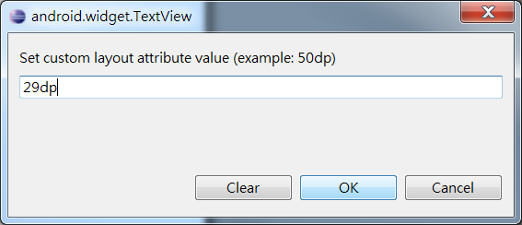
設定元件長度

Slide 21
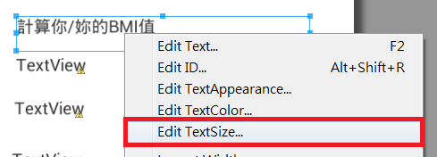
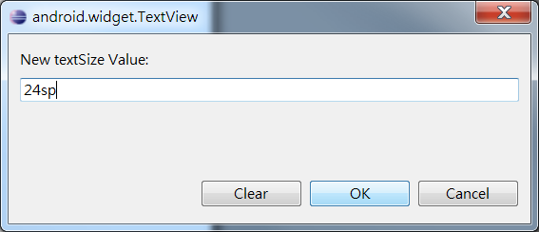
設定元件文字大小

Slide 22
設定元件位置( X , Y )

Slide 23
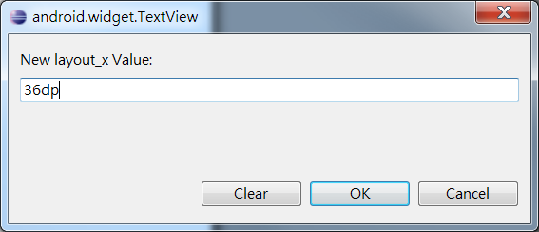
輸入元件X軸座標

Slide 24
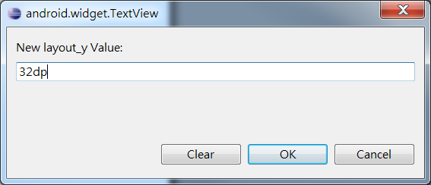
輸入元件Y軸座標

Slide 25
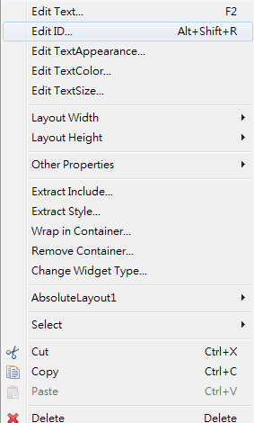
設定元件ID

Slide 26
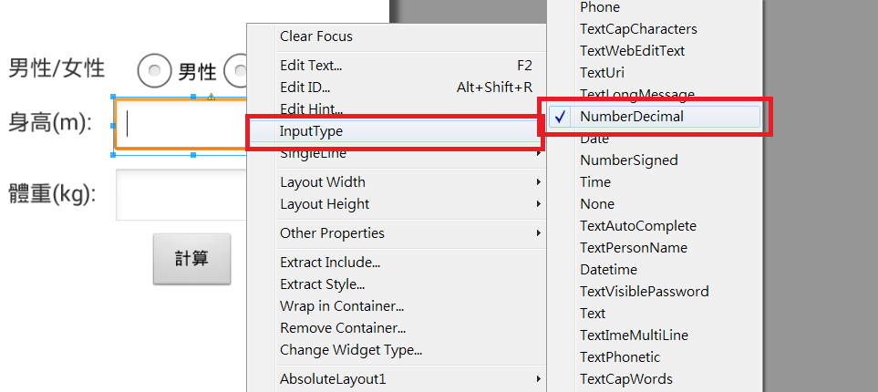
設定EditText的Input Type

Slide 27
設定RadioButton在RadioGroup的排列方式(由左向右橫式排列)

Slide 28
ID | title
R.String | title
顯示文字 | 計算你/妳的BMI值
width | 243dp
height | 29dp
layout_x | 36dp
layout_y | 32dp
text size | 24sp

Slide 29
ID | text1
R.String | text1
顯示文字 | 男性/女性
width | wrap_content
height | 37dp
layout_x | 10dp
layout_y | 108dp
text size | 18sp

Slide 30
ID | text2
R.String | text2
顯示文字 | 身高(m)
width | wrap_content
height | 42dp
layout_x | 10dp
layout_y | 142dp
text size | 18sp

Slide 31
ID | text3
R.String | text3
顯示文字 | 體重(kg)
width | wrap_content
height | 42dp
layout_x | 10dp
layout_y | 200dp
text size | 18sp

Slide 32
ID | height
input type | NumberDecimal
width | 130dp
height | wrap_content
layout_x | 96dp
layout_y | 142dp
text size | 18sp

Slide 33
ID | weight
Input Type | NumberDecimal
width | 130dp
height | wrap_content
layout_x | 96dp
layout_y | 200dp
text size | 18sp

Slide 34
ID | button1
R.String | text_button
顯示文字 | 計算
width | 70dp
height | 48dp
layout_x | 125dp
layout_y | 252dp
text size

Slide 35
ID | sex
R.String
顯示文字
width | 300dp
height | wrap_content
layout_x | 110dp
layout_y | 98dp
text size

Slide 36
ID | male
R.String | text4
顯示文字 | 男性
width | wrap_content
height | wrap_content
layout_x
layout_y
text size

Slide 37
ID | female
R.String | text5
顯示文字 | 女性
width | wrap_content
height | wrap_content
layout_x
layout_y
text size

Slide 38
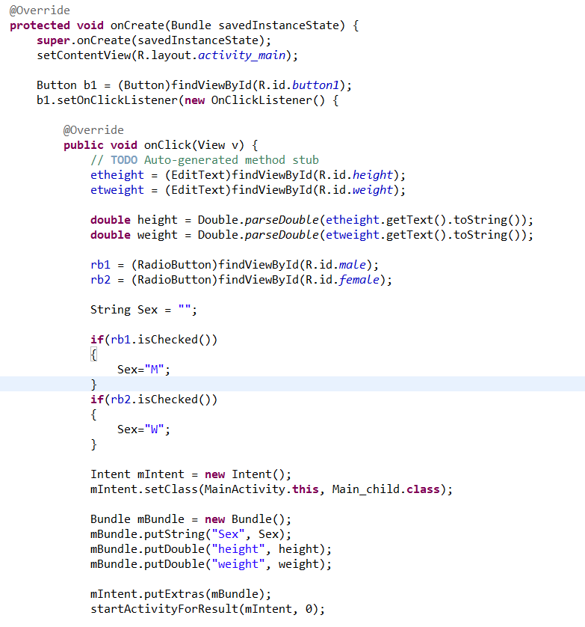
程式撰寫(MainActivity)

Slide 39
UI介面(Main_child)
ID | tvBMI
R.String
顯示文字 | textview
width | wrap_content
height | wrap_content
layout_x | 50px
layout_y | 72px
text size | 20sp
ID | tvAdvice
R.String
顯示文字 | textview
width | wrap_content
height | wrap_content
layout_x | 50px
layout_y | 172px
text size | 20sp
ID | button1
R.String
顯示文字 | 回上一頁
width | wrap_content
height | 48px
layout_x | 110px
layout_y | 280px

Slide 40
程式撰寫(Main_child)

Slide 41
程式撰寫(Main_child)

Slide 42
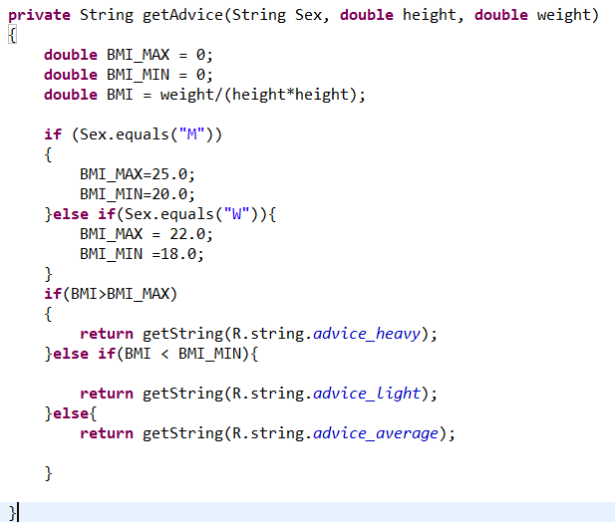
程式撰寫(Main_child)

Slide 43
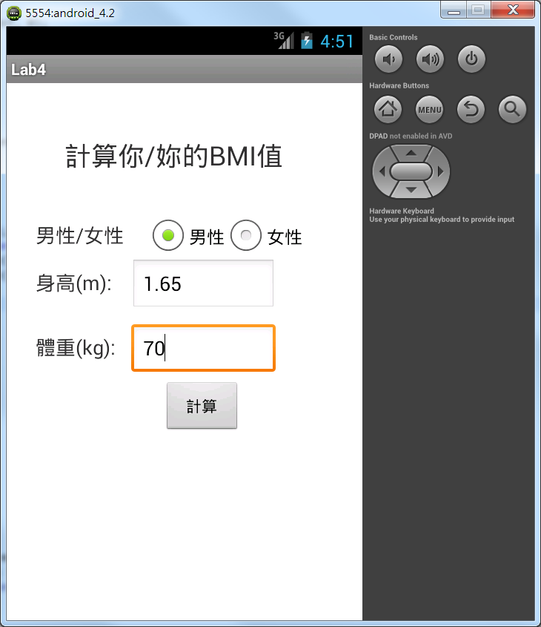
執行結果

Slide 44
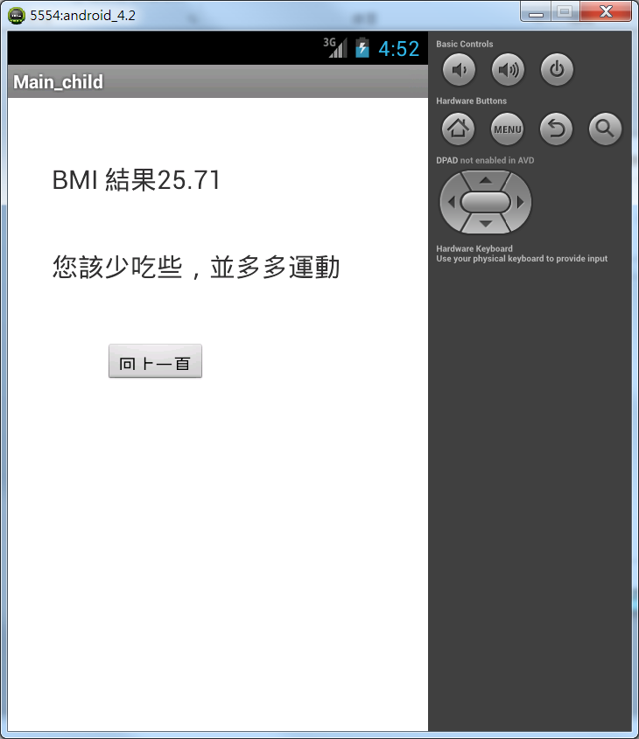
執行結果

Slide 45
Lab5.公尺與英呎轉換

Slide 46
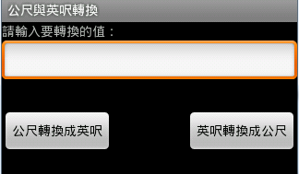
取得字串值 - values\strings.xml
<?xml version="1.0" encoding="utf-8"?>
<resources>
<string name="app_name">公尺與英呎轉換</string>
<string name="title"> 請輸入要轉換的值：</string>
<string name="btn1">公尺轉換成英呎</string>
<string name="btn2">英呎轉換成公尺</string>
</resources>
Notes:
手機畫面的內容顯示
<String-array> 下拉式選單

Slide 47
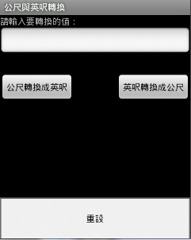
字串值 – menu/menu.xml
<menu xmlns:android="http://schemas.android.com/apk/res/android">
<item android:id="@+id/menu_reset"
android:alphabeticShortcut="r"
android:title="重設" />
</menu>
Notes:
Item：menu的選項
android:icon：menu顯示的圖示。
android:title：menu標題，顯示在icon下。
android:alphabeticShortcut：menu的快捷鍵。

Slide 48
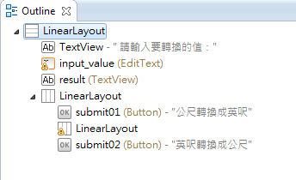
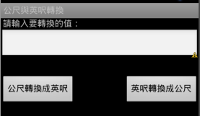
手機畫面配置 - main.xml

Slide 49
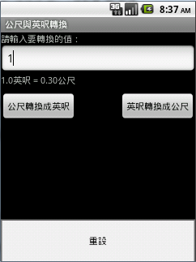
主程式 - GDA02.java
public void onCreate(Bundle savedInstanceState) {
super.onCreate(savedInstanceState);
setContentView(R.layout.main);
/* 建立元件與物件的連結關係(findViewByld) */
Button button01 = (Button)findViewById(R.id.submit01);
button01.setOnClickListener(MtoFT);
Button button02 = (Button)findViewById(R.id.submit02);
button02.setOnClickListener(FTtoM);
}
/* 點選手機menu後，執行以下的指令 */
public boolean onCreateOptionsMenu(Menu menu)
{
/* 獲取目前的menu，透過MenuInflater類別將Menu下的xml檔
，實體化成Menu類別的物件，再用inflate()方法將xml檔的內容
顯示出來 */
MenuInflater inflater = getMenuInflater();
inflater.inflate(R.menu.menu, menu);
return true;
}

Slide 50
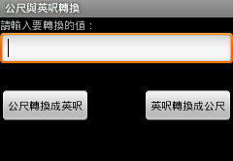
主程式 - GDA02.java
/* 點擊menu後的命令*/
public boolean onOptionsItemSelected(MenuItem item)
{
switch(item.getItemId()){
case R.id.menue_rset:
ResetValue();
break;
}
return true;
}
/* 點擊menu後，將EditText、TextView清空 */
private void ResetValue()
{
EditText ed = (EditText)findViewById(R.id.input_value);
ed.setText("");
TextView tv = (TextView)findViewById(R.id.result);
tv.setText("");
}

Slide 51
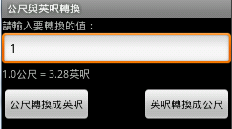
主程式 - GDA02.java
/* 點選公尺轉換成英呎 */
private OnClickListener MtoFT = new OnClickListener()
{
public void onClick(View v)
{
/* 將值格式化 */
DecimalFormat nf = new DecimalFormat("0.00");
EditText fieldinput = (EditText)findViewById(R.id.input_value);
/* 使用parseDouble()方法，將指定的String轉型為double */
double input = Double.parseDouble(fieldinput.getText().toString());
double MFT = input * 3.28;
TextView result = (TextView)findViewById(R.id.result);
result.setText(input+"公尺 = "+nf.format(MFT)+"英呎");
}
};
Notes:
英呎=公尺*3.28

Slide 52
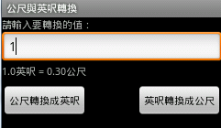
主程式 - GDA02.java
/* 點選英呎轉換成公尺 */
private OnClickListener FTtoM = new OnClickListener()
{
public void onClick(View v)
{
/* 將值格式化 */
DecimalFormat nf = new DecimalFormat("0.00");
EditText fieldinput = (EditText)findViewById(R.id.input_value);
/* 使用parseDouble()方法，將指定的String轉型為double */
double input = Double.parseDouble(fieldinput.getText().toString());
double FTM = input * 0.3048;
TextView result = (TextView)findViewById(R.id.result);
result.setText(input+"英呎 = "+nf.format(FTM)+"公尺");
}
};
Notes:
公尺=英呎*0.3048

Slide 53
Lab6.簡單記事

Slide 54
取得字串值 - values\strings.xml
<?xml version="1.0" encoding="utf-8"?>
<resources>
<string name="app_name">簡單記事</string>
</resources>
Notes:
手機畫面的內容顯示
<String-array> 下拉式選單

Slide 55
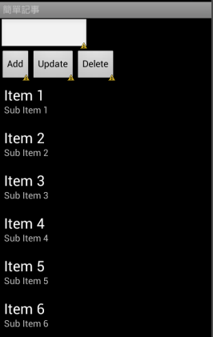
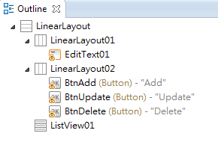
手機畫面配置 - main.xml
Notes:
LinearLayout線性布局
保持子元素之間的間隔互相對齊

Slide 56
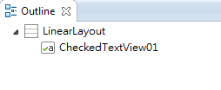
手機畫面配置 - list.xml

Slide 57
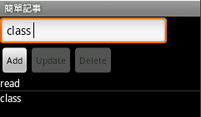
主程式 - GDA02.java
/* 設定Button是否被啟用 */
Button02.setEnabled(false);
Button03.setEnabled(false);
/* 宣告CREATE_SQL 字串內容*/
String CREATE_SQL = "create table if not exists "+TABLENAME+" ("+FIELD01_NAME+" integer primary key autoincrement, "+FIELD02_NAME+" varchar not null);";
/* 宣告資料庫內容*/
dataBase = openOrCreateDatabase(DBNAME, MODE_WORLD_WRITEABLE, null);
/* 資料庫呼叫execSQL()方法*/
dataBase.execSQL(CREATE_SQL);
/* 查詢資料表名稱*/
cursor = dataBase.query(TABLENAME , null, null, null, null, null, null);

Slide 58
主程式 - GDA02.java
/* 宣告連接至新的字串陣列與新的整數陣列 */
android.widget.SimpleCursorAdapter adapter = new android.widget.SimpleCursorAdapter(this, R.layout.list,
cursor, new String[]
{ FIELD02_NAME }, new int[]
{ R.id.CheckedTextView01 });
/* 將adapter設定給ListView01使用，adapter功能為資料轉換 */
ListView01.setAdapter(adapter);
/* 設定監聽Button01的程式，並設定內容(新增)*/
Button01.setOnClickListener(new View.OnClickListener(){
@Override
public void onClick(View arg0) {
// TODO Auto-generated method stub
if(!EditText01.getText().toString().equals("")){
insert(""+EditText01.getText());
}
}});

Slide 59
主程式 - GDA02.java
/* 設定監聽Button02的程式，並設定內容(更新修改)*/
Button02.setOnClickListener(new View.OnClickListener(){
@Override
public void onClick(View arg0) {
// TODO Auto-generated method stub
if(_id!=-1 && !EditText01.getText().toString().equals("")){
update(_id,""+EditText01.getText());
Button02.setEnabled(false);
Button03.setEnabled(false);
}
}});

Slide 60
主程式 - GDA02.java
/* 設定監聽Button02的程式，並設定內容(刪除)*/
Button03.setOnClickListener(new View.OnClickListener(){
@Override
public void onClick(View arg0) {
// TODO Auto-generated method stub
if(_id!=-1){
delete(_id);
Button02.setEnabled(false);
Button03.setEnabled(false);
}
}});

Slide 61
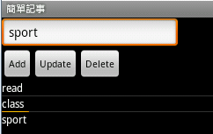
主程式 - GDA02.java
/* 設定監聽ListView01的程式，並設定內容*/
ListView01.setOnItemClickListener(new android.widget.AdapterView.OnItemClickListener(){
@Override
public void onItemClick(android.widget.AdapterView<?> arg0,
View arg1, int arg2, long arg3) {
/* 將cursor移到所點選的資料上 */
cursor.moveToPosition(arg2);
/* 取得此筆資料的第0個欄位，即id */
_id = cursor.getInt(0);
/* EditText顯示此筆資料的第1個欄位，即內容值 */
EditText01.setText(cursor.getString(1));
Button02.setEnabled(true);
Button03.setEnabled(true);
}});

Slide 62
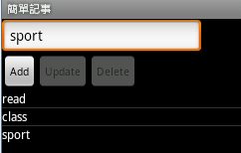
主程式 - GDA02.java
/* 宣告insert()方法，並設定內容*/
private void insert(String text){
/* 儲存資料 */
android.content.ContentValues cv = new android.content.ContentValues();
/* put()方法把所傳入的text值加入FIELD02_NAME集合裡 */
cv.put(FIELD02_NAME, text);
/* 使用SQLiteDatabase物件的insert()方法，將cv加入資料庫的TABLENAME表單裡 */
dataBase.insert(TABLENAME, null, cv);
/* 重新查詢資料庫 */
cursor.requery();
}

Slide 63
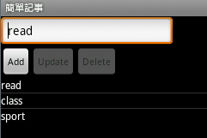
主程式 - GDA02.java
/* 宣告update()方法，並設定內容*/
private void update(int id,String text){
String where = FIELD01_NAME + " = ?";
String[] whereValue = { Integer.toString(id) };
/* 儲存資料 */
android.content.ContentValues cv = new android.content.ContentValues();
/* put()方法把所傳入的text值加入FIELD02_NAME集合裡 */
cv.put(FIELD02_NAME, text);
/* 使用SQLiteDatabase物件的update()方法，將資料庫的TABLENAME表單所選取的資料更新成cv */
dataBase.update(TABLENAME, cv, where, whereValue);
/* 重新查詢資料庫 */
cursor.requery();
}

Slide 64
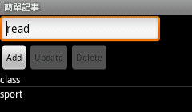
主程式 - GDA02.java
/* 宣告delete()方法，並設定內容*/
private void delete(int id){
String where = FIELD01_NAME + " = ?";
String[] whereValue = { Integer.toString(id) };
/* 使用SQLiteDatabase物件的delete()方法，將TABLENAME表單所選取的資料刪除 */
dataBase.delete(TABLENAME, where, whereValue);
/* 重新查詢資料庫 */
cursor.requery();
}

Slide 65
Lab7.接收SMS

Slide 66
取得字串值 - values\strings.xml
<?xml version="1.0" encoding="utf-8"?>
<resources>
<string name="title1">Waiting SMS</string>
<string name="title2">Receiver SMS</string>
<string name="app_name">Receiver SMS</string>
</resources>
Notes:
手機畫面的內容顯示
<String-array> 下拉式選單

Slide 67
手機畫面配置 - main.xml
Notes:
LinearLayout線性布局
保持子元素之間的間隔互相對齊

Slide 68
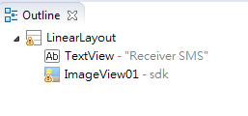
手機畫面配置 - image.xml

Slide 69
AndroidManifest.xml
<application android:icon="@drawable/icon" android:label="@string/app_name">
<activity android:name=".GDA03"
android:label="@string/app_name">
<intent-filter>
<action android:name="android.intent.action.MAIN" />
<category android:name="android.intent.category.LAUNCHER" />
</intent-filter>
</activity>
<activity android:name=".Image" android:label="Image">
</activity>
<receiver android:name="SMSreceiver">
<intent-filter>
<action
android:name="android.provider.Telephony.SMS_RECEIVED" />
</intent-filter>
</receiver>
</application>
<uses-permission android:name="android.permission.RECEIVE_SMS"></uses-permission>
<uses-sdk android:targetSdkVersion="8" android:minSdkVersion="8"/>
註冊Activity的語法
註冊Broadcast Receiver的語法
Notes:
Broadcast Receiver廣播接收器

Slide 70
主程式 - GDA03.java
package COM.TQC.GDA03;
import android.app.Activity;
import android.os.Bundle;
/* 宣告GDA03繼承Activity類別 */
public class GDA03 extends Activity {
/** Called when the activity is first created. */
@Override
public void onCreate(Bundle savedInstanceState) {
super.onCreate(savedInstanceState);
setContentView(R.layout.main);
}
}

Slide 71
主程式 - SMSreceiver.java
/* 宣告SMSreceiver繼承BroadcastReceiver類別 */
public class SMSreceiver extends BroadcastReceiver {
/* 宣告一個String物件，用來判斷接收的Broadcast是否為SMS簡訊接收*/
private static final String mACTION = "android.provider.Telephony.SMS_RECEIVED";
/* 當Broadcast Receiver接收到廣播時，Android系統會呼叫onReceive()方法 */
@Override
public void onReceive(Context context, Intent intent)
{
/* 判斷接收到的Broadcast是SMS簡訊接收 */
if (intent.getAction().equals(mACTION))
{
/* 建立一個Intent ，要從原來的Activity切換到新的Image Activity */
Intent i = new Intent(context, Image.class);
/* 宣告Bundle與 i 的內容*/
Bundle mbundle = new Bundle();
/* 把Bundle所帶的資料放入Intent中 */
i.putExtras(mbundle);

Slide 72
主程式 - SMSreceiver.java
/* Intent加入一個額外的Flags，LAG_ACTIVITY_NEW_TASK設定此Activity為這個工作的起始Activity */
i.addFlags(Intent.FLAG_ACTIVITY_NEW_TASK);
/* 啟動新的Activity*/
context.startActivity(i);
}
}
}

Slide 73
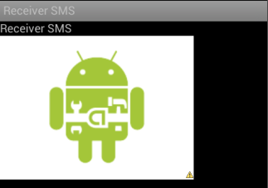
主程式 - Image.java
package COM.TQC.GDA03;
import android.app.Activity;
import android.os.Bundle;
/* 宣告Image繼承Activity*/
public class Image extends Activity {
/** Called when the activity is first created. */
@Override
public void onCreate(Bundle savedInstanceState) {
super.onCreate(savedInstanceState);
setContentView(R.layout.image);
}
}

Slide 74
Lab8.接收簡訊

Slide 75
取得字串值 - values\strings.xml
<?xml version="1.0" encoding="utf-8"?>
<resources>
<string name="app_name">接收簡訊</string>
</resources>

Slide 76
取得字串值 - values\color.xml
<?xml version="1.0" encoding="utf-8"?>
<resources>
<drawable name="darkgray">#808080</drawable>
<drawable name="white">#FFFFFF</drawable>
<drawable name="blue">#0000FF</drawable>
</resources>

Slide 77
手機畫面配置 - main.xml
Notes:
LinearLayout線性布局
保持子元素之間的間隔互相對齊

Slide 78
AndroidManifest.xml
<application android:icon="@drawable/icon" android:label="@string/app_name">
<activity android:name=".GDA03"
android:label="@string/app_name">
<intent-filter>
<action android:name="android.intent.action.MAIN" />
<category android:name="android.intent.category.LAUNCHER" />
</intent-filter>
</activity>
<!-- 建立receiver聆聽系統廣播訊息 -->
<receiver android:name="GDA03_SM_Receiver">
<!-- 設定要捕捉的訊息名稱為provider中Telephony.SMS_RECEIVED -->
<intent-filter>
<action
android:name="android.provider.Telephony.SMS_RECEIVED" />
</intent-filter>
</receiver>
</application>
<uses-sdk android:minSdkVersion="8" />
<uses-permission android:name="android.permission.RECEIVE_SMS"></uses-permission>
Notes:
Broadcast Receiver廣播接收器

Slide 79
主程式 - GDA03.java
public class GDA03 extends Activity
{
private TextView mTextView1;
/** Called when the activity is first created. */
@Override
public void onCreate(Bundle savedInstanceState)
{
super.onCreate(savedInstanceState);
setContentView(R.layout.main);
mTextView1 = (TextView) findViewById(R.id.myTextView1);
mTextView1.setText("等待接收簡訊...");
}
}

Slide 80
主程式 - GDA03_SM_Receiver
/* 宣告SMSreceiver繼承BroadcastReceiver類別 */
public class GDA03_SM_Receiver extends BroadcastReceiver
{
/* 宣告一個String物件，用來判斷接收的Broadcast是否為SMS簡訊接收*/
private static final String mACTION = "android.provider.Telephony.SMS_RECEIVED";
/* 當Broadcast Receiver接收到廣播時，Android系統會呼叫onReceive()方法 */
@Override
public void onReceive(Context context, Intent intent)
{
/* 判斷接收到的Broadcast是SMS簡訊接收 */
if (intent.getAction().equals(mACTION))
{
/* 建立一個StringBuilder類別的物件，此類別可以產生字串*/
StringBuilder sb = new StringBuilder();
/* 取得intent的內容，亦即SMS簡訊的內容*/
Bundle bundle = intent.getExtras();

Slide 81
主程式 - GDA03_SM_Receiver
/* 如果SMS簡訊的內容不是空的 */
if (bundle != null)
{
/* 透過bundle.get(“pdus”)建立一個物件 */
Object[] myOBJpdus = (Object[]) bundle.get("pdus");
/* 將pdu轉成SmsMessage */
SmsMessage[] messages = new SmsMessage[myOBJpdus.length];
for (int i = 0; i<myOBJpdus.length; i++)
{
messages[i] = SmsMessage.createFromPdu ((byte[]) myOBJpdus[i]);
}
/* 將收到的簡訊合併，放入StringBuilder類別的物件中 */
for (SmsMessage currentMessage : messages)
{
sb.append("接收到來自:\n");
/* 取得簡訊的來源位址，放入StringBuilder類別的物件中*/
sb.append(currentMessage.getDisplayOriginatingAddress());
sb.append("\n------傳來的簡訊------\n");
/* 取得簡訊的訊息內容，放入StringBuilder類別的物件中*/
sb.append(currentMessage.getDisplayMessageBody());
}
}
Notes:
PDU(protocol description unit)

Slide 82
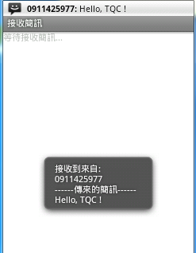
主程式 - GDA03_SM_Receiver
/* 用Toast把簡訊顯示出來 */
oast.makeText(context, sb.toString(), Toast.LENGTH_LONG).show();
/* 透過Intent，回到主程式*/
Intent i = new Intent(context, GDA03.class);
/* 設定標籤*/
i.addFlags(Intent.FLAG_ACTIVITY_NEW_TASK);
context.startActivity(i);
}
}
}
Notes:
Toast可以快顯訊息，只佔用訊息所需的螢幕空間，顯示幾秒後就消失，且不會與使用者互動，在顯示中不會影響目前與後續作業，適合用在提示「檔案已經刪除」、「電力不足」等提醒功能。

Slide 83
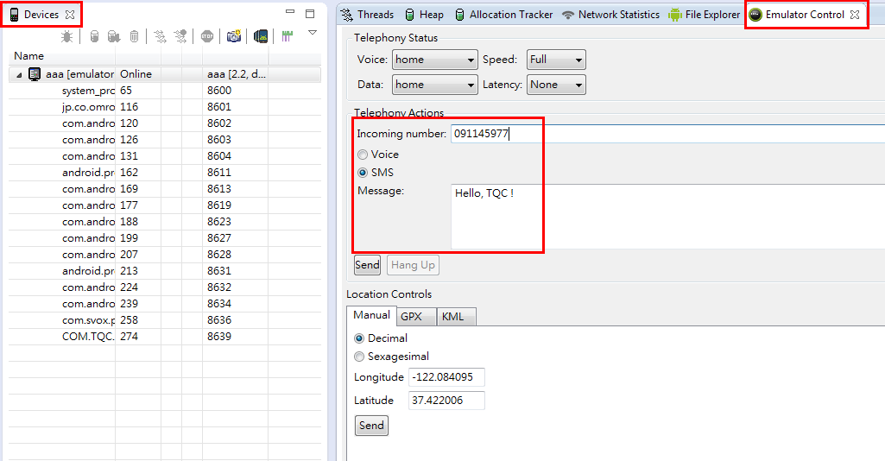
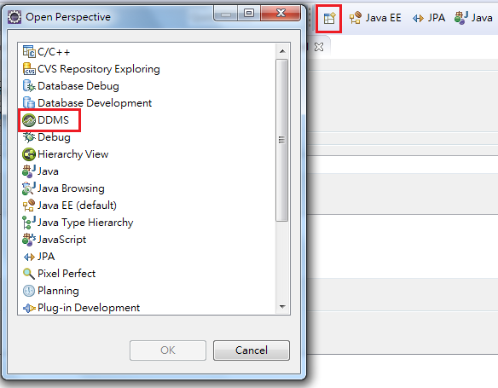
使用DDMS來傳送SMS

Slide 84
Lab9.程式背景音樂

Slide 85
取得字串值 - values\strings.xml
<?xml version="1.0" encoding="utf-8"?>
<resources>
<string name="app_name">程式背景音樂</string>
</resources>

Slide 86
取得字串值 - values\color.xml
<?xml version="1.0" encoding="utf-8"?>
<resources>
<drawable name="darkgray">#808080</drawable>
<drawable name="white">#FFFFFF</drawable>
<drawable name="black">#000000</drawable>
<drawable name="blue">#0000FF</drawable>
</resources>

Slide 87
手機畫面配置 - main.xml
Notes:
LinearLayout線性布局
保持子元素之間的間隔互相對齊

Slide 88
主程式 - GDA03.java
@Override
public void onCreate(Bundle savedInstanceState)
{
super.onCreate(savedInstanceState);
setContentView(R.layout.main);
/* 實體化一個MediaPlayer物件 */
mMediaPlayer01 = new MediaPlayer();
/* 傳入音樂檔給此MediaPlayer物件 */
mMediaPlayer01 = MediaPlayer.create(GDA03.this, R.raw.light);
/* 設定音樂重複播放 */
mMediaPlayer01.setLooping(true);
}

Slide 89
主程式 - GDA03.java
/* 覆寫onPause()方法 */
@Override
protected void onPause()
{
// TODO Auto-generated method stub
try
{
/* 停止音樂播放 */
mMediaPlayer01.stop();
}
catch(Exception e)
{
e.printStackTrace();
}
super.onPause();
}

Slide 90
主程式 - GDA03.java
/* 覆寫onResume()方法 */
@Override
protected void onResume()
{
try
{
/* 如果音樂在播放，則停止播放 */
if (mMediaPlayer01 != null)
{
mMediaPlayer01.stop();
}
/* 在MediaPlayer取得播放資源與stop()後，準備播放前要使用MediaPlayer.prepare() */
mMediaPlayer01.prepare();
mMediaPlayer01.start();
}
catch (Exception e)
{
// TODO Auto-generated catch block
e.printStackTrace();
}
super.onResume();
}

Slide 91
Lab10.判斷地標所屬區域

Slide 92
取得字串值 - values\strings.xml
<?xml version="1.0" encoding="utf-8"?>
<resources>
<string name="hello">Please input...</string>
<string name="app_name">判斷地標所屬區域</string>
<string name="str_inside">Within Taipei Arena</string>
<string name="str_outside">Outside Taipei Arena</string>
</resources>

Slide 93
取得字串值 - values\color.xml
<?xml version="1.0" encoding="utf-8"?>
<resources>
<drawable name="darkgray">#808080</drawable>
<drawable name="white">#FFFFFF</drawable>
<drawable name="blue">#0000FF</drawable>
</resources>

Slide 94
手機畫面配置 - main.xml
Notes:
LinearLayout線性布局
保持子元素之間的間隔互相對齊

Slide 95
AndroidManifest.xml
<application android:icon="@drawable/icon" android:label="@string/app_name">
<activity android:name=".GDA03"
android:label="@string/app_name">
<intent-filter>
<action android:name="android.intent.action.MAIN" />
<category android:name="android.intent.category.LAUNCHER" />
</intent-filter>
</activity>
<uses-library android:name="com.google.android.maps"></uses-library>
</application>
<uses-sdk android:minSdkVersion="8" />
<uses-permission android:name="android.permission.ACCESS_FINE_LOCATION"></uses-permission>
</manifest>
宣告google maps的函式庫
允許存取現在的地理位置
Notes:
Broadcast Receiver廣播接收器

Slide 96
主程式 - GDA03.java
/* 實體化LocationManager類別的物件 */
mLocationManager01 = (LocationManager)getSystemService(Context.LOCATION_SERVICE);
/* 呼叫getLocationPrivider()方法，取得手機地理位置 */
getLocationPrivider();
/* 將currentGeoPoint轉成Google maps的GeoPoint物件 */
currentGeoPoint = getGeoByLocation(currentLocation);
/* strLocationPrivider註冊，每2000ms，或位置移動10公尺，就會更新一次GPS訊息*/
mLocationManager01.requestLocationUpdates(strLocationPrivider, 2000, 10, mLocationListener01);
Notes:
Target Name : Google APIs

Slide 97
主程式 - GDA03.java
/* 判斷位置是否在限定範圍內，如果有就顯示“Within Taipei Arena”，如果沒有就顯示“Outside Taipei Arena”，此判斷是一開始啟動應用程式時*/
if((currentGeoPoint.getLatitudeE6()/1E6)<=25.051578 && (currentGeoPoint.getLatitudeE6()/1E6)>=25.051201 && (currentGeoPoint.getLongitudeE6()/1E6)>=121.549197 && (currentGeoPoint.getLongitudeE6()/1E6)<=121.549666)
{
mTextView01.setText(getResources().getText(R.string.str_inside));
}
else
{
mTextView01.setText(getResources().getText(R.string.str_outside));
}
Notes:
Target Name : Google APIs

Slide 98
主程式 - GDA03.java
/* 實體化LocationListener類別的物件 */
public final LocationListener mLocationListener01 = new LocationListener()
{
@Override
public void onLocationChanged(Location location)
{
/* 呼叫getGeoByLocation()，取得手機地理位置 */
currentGeoPoint = getGeoByLocation(location);
/* 判斷位置是否在限定範圍內，此段判斷用在手機位置變動時 */
if((currentGeoPoint.getLatitudeE6()/1E6)<=25.051578 && (currentGeoPoint.getLatitudeE6()/1E6)>=25.051201 && (currentGeoPoint.getLongitudeE6()/1E6)>=121.549197 && (currentGeoPoint.getLongitudeE6()/1E6)<=121.549666)
{
mTextView01.setText(getResources().getText(R.string.str_inside));
}
else
{
mTextView01.setText(getResources().getText(R.string.str_outside));
}
}
Notes:
Target Name : Google APIs

Slide 99
主程式 - GDA03.java
/* 覆寫onProviderDisabled()方法，並設定內容 */
@Override
public void onProviderDisabled(String provider)
{
// TODO Auto-generated method stub
}
/* 覆寫onProviderEnabled ()方法，並設定內容 */
@Override
public void onProviderEnabled(String provider)
{
// TODO Auto-generated method stub
}
/* 覆寫onStatusChanged()方法，並設定內容 */
@Override
public void onStatusChanged(String provider, int status, Bundle extras)
{
// TODO Auto-generated method stub
}
};
Notes:
Target Name : Google APIs

Slide 100
主程式 - GDA03.java
/* 定義getGeoByLocation()方法，並設定內容 */
public GeoPoint getGeoByLocation(Location location)
{
/* 宣告一個GeoPoint類別的物件 */
GeoPoint gp = null;
try
{
if (location != null)
{
/* 取得Locaton物件裡的緯度資料、經度資料*/
double geoLatitude = location.getLatitude()*1E6;
double geoLongitude = location.getLongitude()*1E6;
/* 由緯度和經度資料，實體化一個GeoPoint類別的物件*/
gp = new GeoPoint((int) geoLatitude, (int) geoLongitude);
}
}
catch(Exception e)
{
e.printStackTrace();
}
return gp;
}
Notes:
Target Name : Google APIs

Slide 101
主程式 - GDA03.java
/* 定義getLocationPrivider()方法，並設定內容 */
public void getLocationPrivider()
{
try
{
Criteria mCriteria01 = new Criteria();
mCriteria01.setAccuracy(Criteria.ACCURACY_FINE);
mCriteria01.setAltitudeRequired(false);
mCriteria01.setBearingRequired(false);
mCriteria01.setCostAllowed(true);
mCriteria01.setPowerRequirement(Criteria.POWER_LOW);
/* 根據Criteria所設定的條件，取得最佳定位服務提供者 */
strLocationPrivider = mLocationManager01.getBestProvider(mCriteria01, true);
/* 透過提供者，取得最後一筆位置資料*/
currentLocation = mLocationManager01.getLastKnownLocation(strLocationPrivider);
}
catch(Exception e)
{
e.printStackTrace();
}
}
設定精確度
設定不提供高度訊息
設定不提供方位訊息
設定得到定位資訊時會產生費用
設定低電量需求
Notes:
Target Name : Google APIs

Slide 102
使用DDMS做移動手機的位置模擬

